Slide 1
Desarrollo de un videojuego Idea principal del proyecto
Alejandro Laprea
José Luis Bartha
Felix Rodolfo
Bruno Mayo

Slide 2
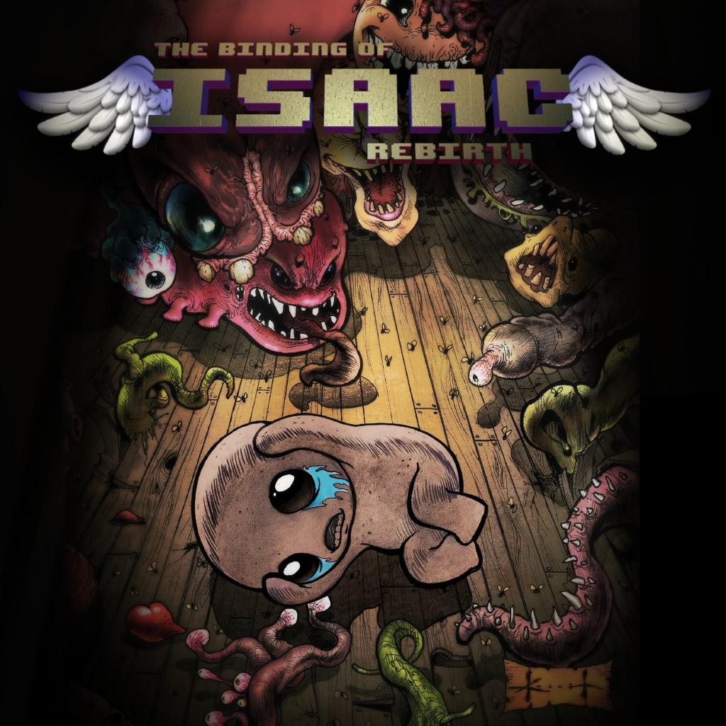

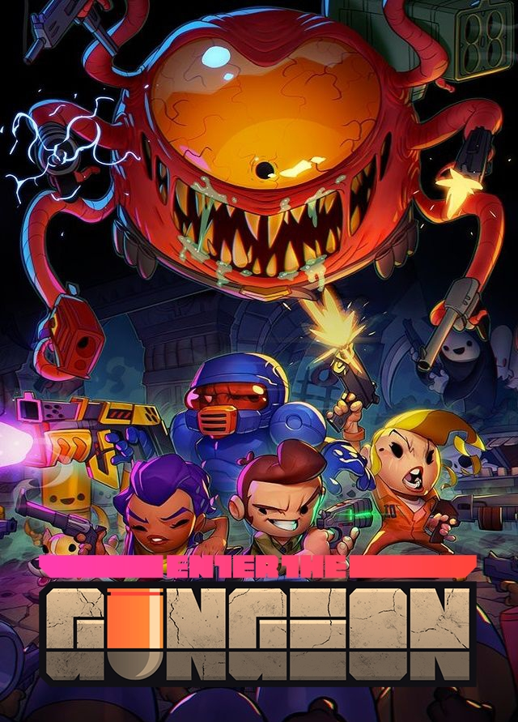
Roguelike
Videojuegos de rol que se caracterizan por una aventura a través de laberintos
Ejemplos:
Binding of Isaac
Enter the Gungeon
Spelunky
Hades

Slide 3
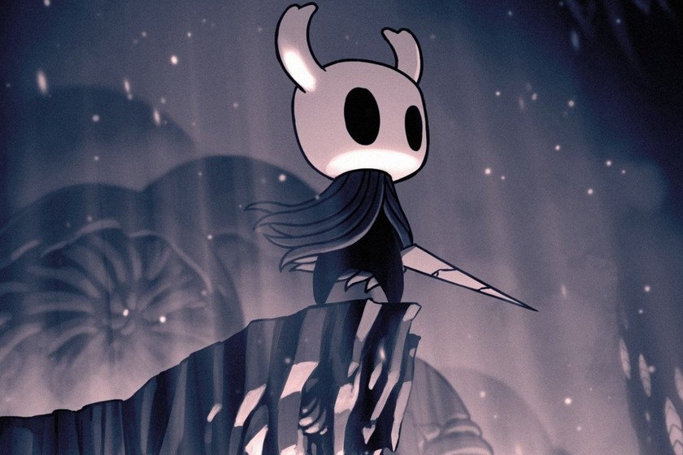
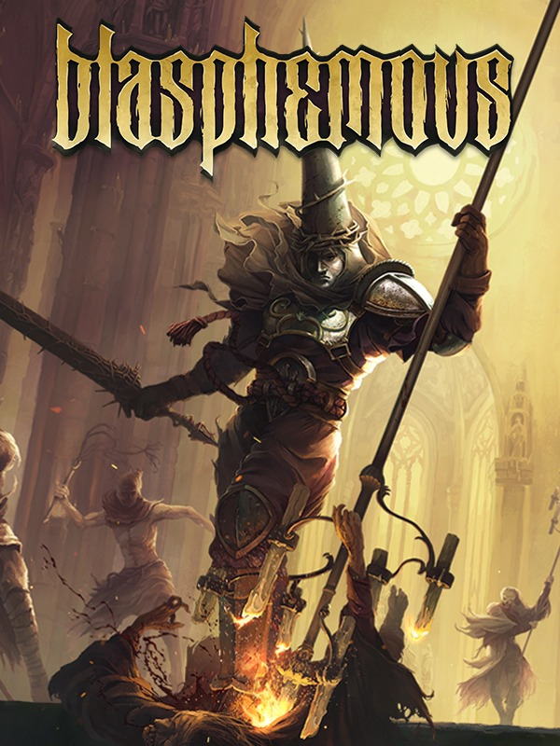
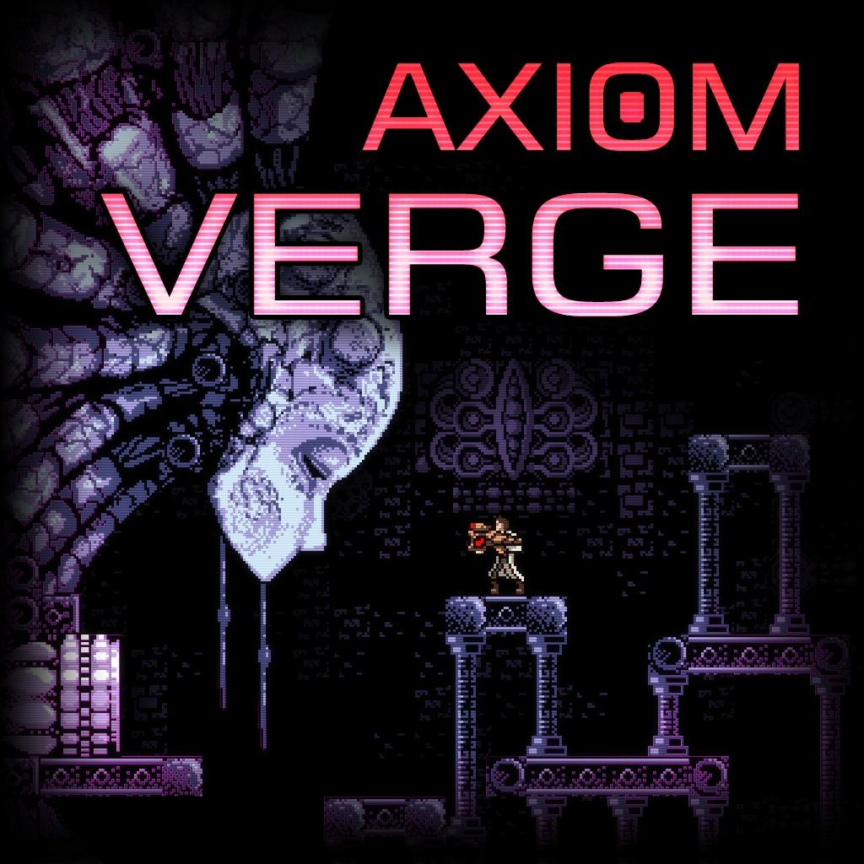
Metroidvania
Subgénero de videojuego de acción-aventura basado en un concepto de plataformas no lineal
Ejemplos:
Hollow Knight
Blasphemous
Axiom Verge

Slide 4
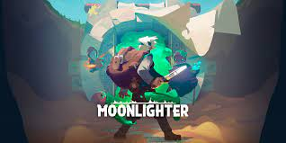

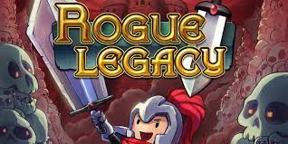
Idea Final: Inspiracion
-Referencia jugabilidad más parecidas al Binding of Isaac o Rogue Legacy.
-Referencia artística parecida al MoonLighter(aventurero) y Rogue Legacy(medieval).

Slide 5
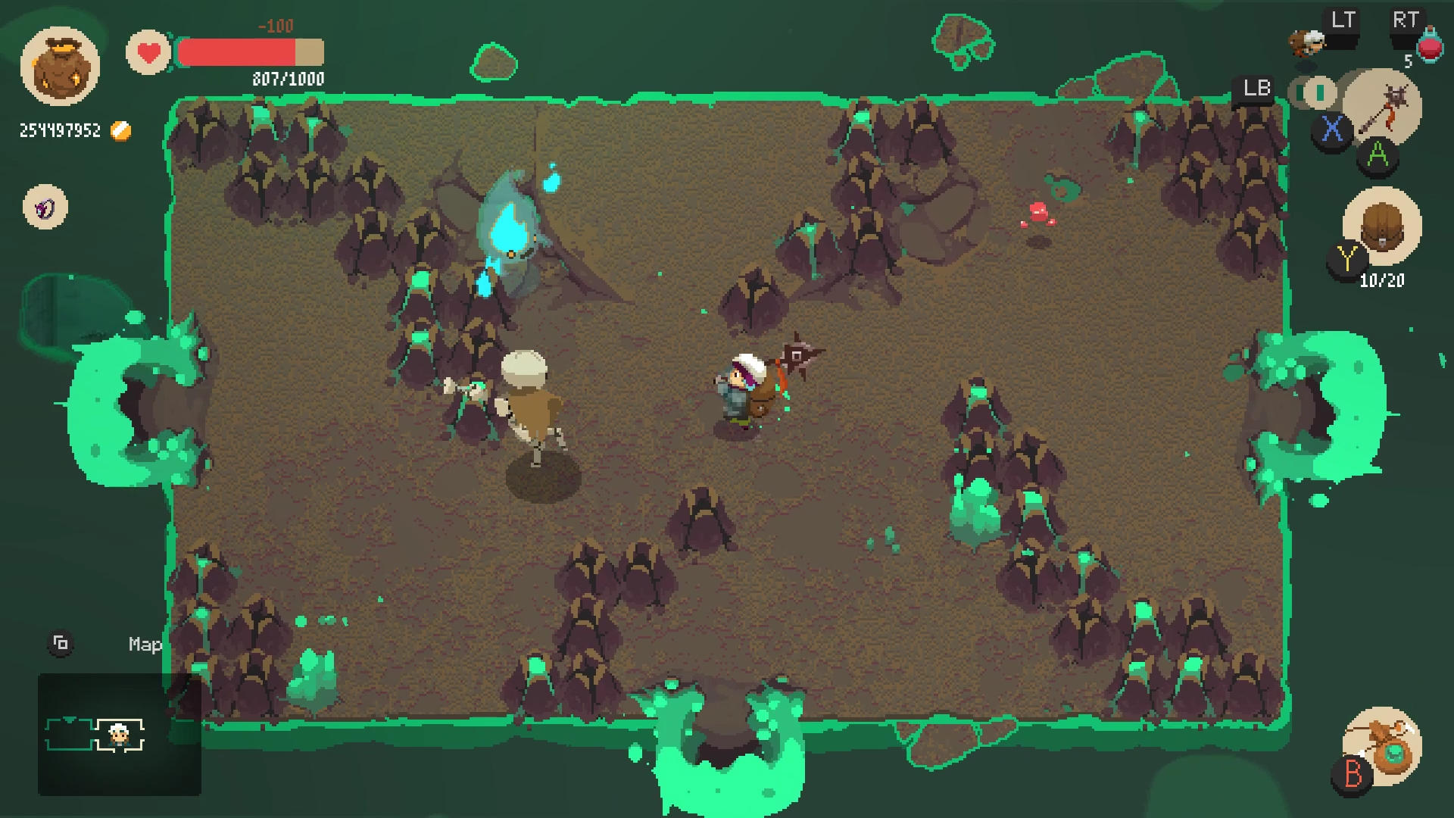

Slide 6
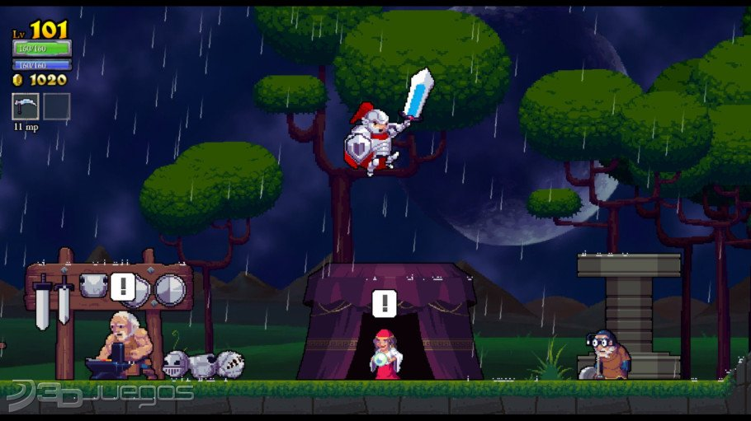

Slide 7
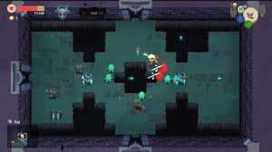
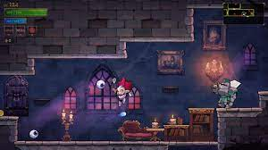
Idea Final
-Temática Medieval. Objetivo, entrar a la mazmorra y vencer al jefe final.
-Roguelike(Con toque MetroidVania,estética,upgrades)
-Con varios niveles y Jefe Final.
-Mecánicas: Moverse, Atacar, Esquivar,Bloquear.
-Habilidades especiales al personaje, powerups.
-Mejoras pasivas en cada intento, árbol de habilidades.
-Opcional(Desafíos y Lore(Historia))

